Slide 1
Обобщающий урок по теме: «Изготовление ночной сорочки без плечевого шва» в форме игры
Разработал:
Булатова Светлана Анатольевна учитель профессионально-трудового обучения ГС(к)ОУ «Котовская специальная (коррекционная) общеобразовательная школа-интернат VIIIвида»

Slide 2
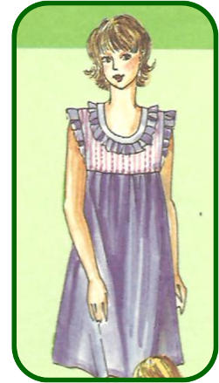
Обобщающий урок «Искусство кройки и шитья»

Slide 3
«БЛИЦТУРНИР»
для команды
«ИГОЛОЧКА»
ПРОСТЫНЬ, НАВОЛОЧКА, СКАТЕРТЬ, ПОДОДЕЯЛЬНИК
САНТИМЕТРОВАЯ ЛЕНТА, УГОЛЬНИК, НОЖНИЦЫ, ЛИНЕЙКА
СТАЧНОЙ, ДВОЙНОЙ, СМЁТОЧНЫЙ, ШОВ ВПОДГИБКУ
ПЛАТЬЕ, САРАФАН, НОЧНАЯ СОРОЧКА, БЛУЗКА
для команды
«НИТОЧКА»
ЮБКА, БРЮКИ, НОЧНАЯ СОРОЧКА, ШОРТЫ
НОЖНИЦЫ, ИГЛА, ЛИНЕЙКА, БУЛАВКА
ТАМБУРНЫЙ, ПЕТЕЛЬНЫЙ, ЗАПОШИВОЧНЫЙ, КРЕСТООБРАЗНЫЙ
СКАТЕРТЬ, САЛФЕТКА, ПРОСТЫНЬ, ПОЛОТЕНЦЕ

Slide 4
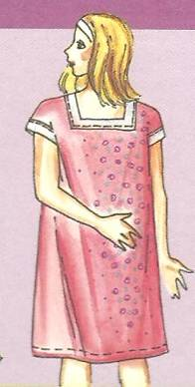
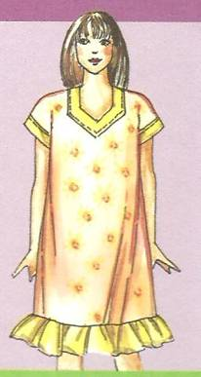
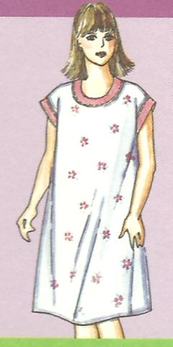
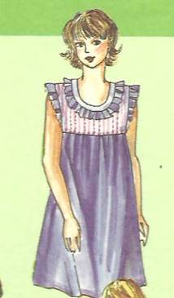
«ЮНЫЙ МОДЕЛЬЕР»
4
5
1
2
3

Slide 5
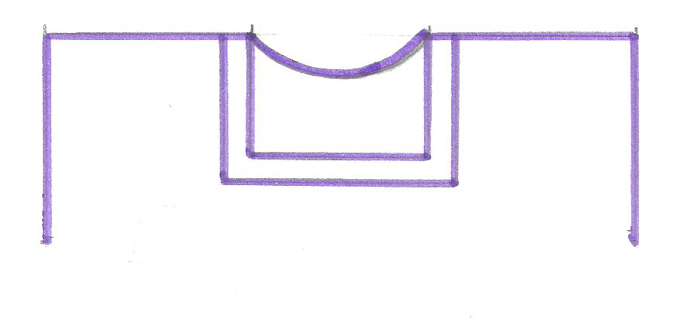
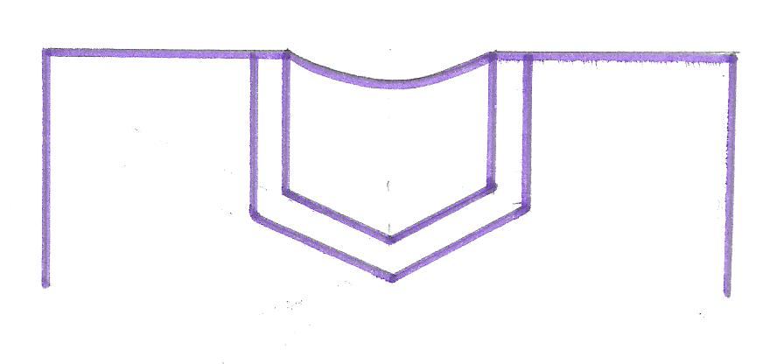
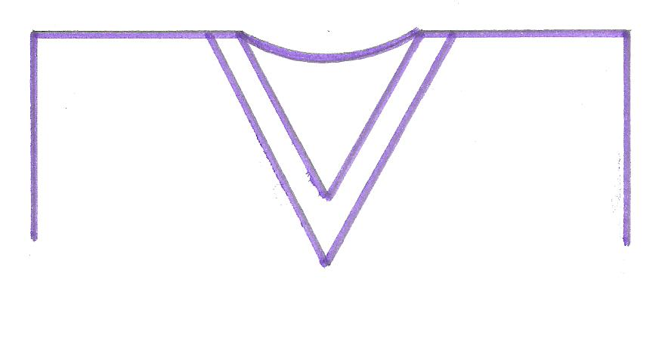
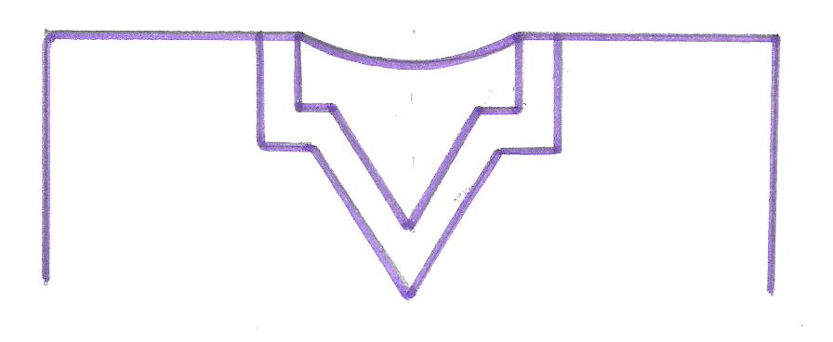
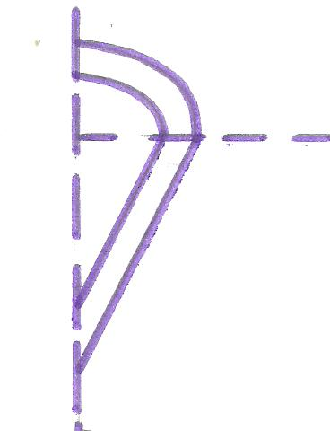
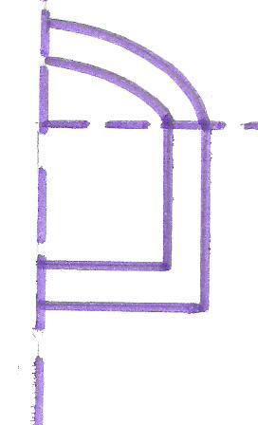
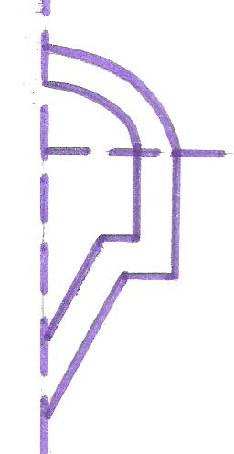
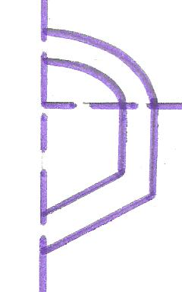
«НАЙДИ СООТВЕТСТВИЕ»
1
2
3
4

Slide 6
«НАЙДИ СООТВЕТСТВИЕ»
1
2
3
4

Slide 7
«УГАДАЙ СЛОВО»
Б
О
Р
А
К
О
О
Б
О
Р
К
А

Slide 8
«УГАДАЙ СЛОВО»
Е
В
К
О
Ж
У
Р
К
Р
У
Ж
Е
В
О

Slide 9
Мерки для построения ночной сорочки
Сш
Сг
Оп
Ди

Slide 10
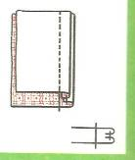
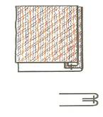
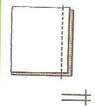
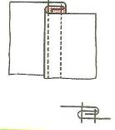
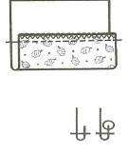
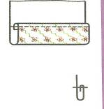
«Найди шов»
1
2
3
4
5
6

Slide 11
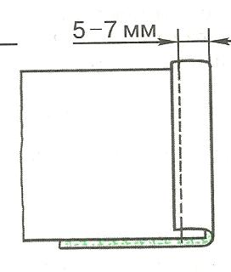
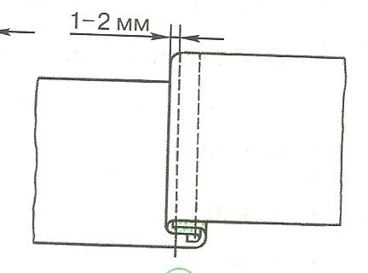
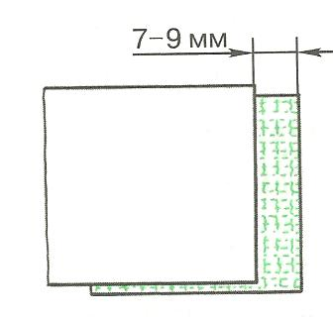
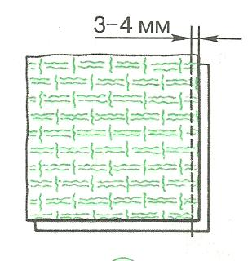
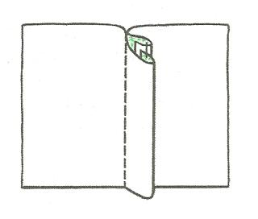
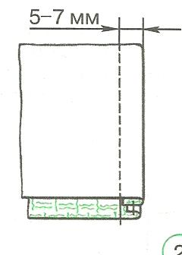
«Машинный шов»
для команды
«НИТОЧКА»
для команды
«ИГОЛОЧКА»
ДВОЙНОЙ ШОВ
ЗАПОШИВОЧНЫЙ ШОВ

Slide 12
«Машинный шов»
для команды
«НИТОЧКА»
для команды
«ИГОЛОЧКА»
ДВОЙНОЙ ШОВ
ЗАПОШИВОЧНЫЙ ШОВ
1
1
2
2
3
3

Slide 13
«Пошив ночной сорочки»
2
Обработать боковые срезы
Отутюжить готовое изделие
Обработать вырез горловины
Обработать срезы рукавов
Обработать нижний срез
5
1
3
4

Slide 14
«Пошив ночной сорочки»
1
Обработать вырез горловины
Обработать боковые срезы
Обработать срезы рукавов
Обработать нижний срез
Отутюжить готовое изделие
2
3
4
5

Slide 15
«Угадай – ка!»
для команды
«ИГОЛОЧКА»
для команды
«НИТОЧКА»
А
Т
К
А
Ф
И
Г
В
Ш
К
Ю
Р
У
Л
В
Г
У
Т
Ю
Г
И
Г
Л
А

Slide 16
«ВСЕЗНАЙКА»
1. Какой механизм швейной машины используется для выполнения машинной закрепки?
а) механизм иглы
б) регулятор длины стежка
2. Какая ткань используется для пошива ночной сорочки?
а) шерсть
б)хлопчатобумажная
3. Какое швейное изделие относится к плечевому по способу носки?
а) юбка
б) ночная сорочка
4. С помощью какой обтачки обрабатывают вырез горловины ночной сорочки?
а) подкройной
б) поперечной

